Slide 1
BewO Bewerbungsverfahren Online Baden-Württemberg
Informationen zur Online-Bewerbung für Bewerberinnen und Bewerber um Aufnahme in den Bildungsgängen
Berufliches Gymnasium, Berufskolleg, 2-jährige Berufsfachschule
an einer beruflichen Schule in öffentlicher Trägerschaft

Slide 2
Themen
Grundlegende Informationen zu BewO
Beteiligte Schulen und Bildungsgänge
Ablaufplan für die Bewerbung mit BewO
BewO - vom Zugang zur Schulplatzinformation
BewO - wichtige Hinweise
Fragen und Probleme – an wen wenden Sie sich?

Slide 3
1. Grundlegende Informationen zu BewO
Software vereinfacht Anmeldeverfahren und Schulplatzvergabe:
Online-Bewerbung unter https://bewo.kultus-bw.de/bewo
Bewerbung für mehrere Bildungsgänge an unterschiedlichen Schulen mit einem Aufnahmeantrag
Angabe mehrerer „Wunsch-Schulplätze“ mit Prioritätenangabe, d.h. einer persönlichen Rangfolge der Bewerbungsziele
Information per E-Mail über den aktuellen Stand der Bewerbung
Aufnahme an der beruflichen Schule noch vor den Sommerferien
Freibleibende Plätze werden im Nachrückverfahren besetzt

Slide 4
2. Beteiligte Schulen und Bildungsgänge
alle öffentlichen beruflichen Schulen in Baden-Württemberg
Welche Bildungsgänge sind beteiligt?
→ alle 3-jährigen Beruflichen Gymnasien mit den jeweiligen Profilen
→ alle Berufskollegs (BKs)
außer (in diesen Fällen direkte Bewerbung an der Schule):
Duale Berufskollegs (kaufmännisch/gewerblich)
Einjähriges Berufskolleg zum Erwerb der Fachhochschulreife
Fachschule für Sozialpädagogik (2BKSP, BKSPT, BKSPIT)
Berufskolleg pharmazeutisch technische Assistent/-innen (2BKPH)
Berufskolleg für Grafik-Design (3BKGD)
Berufskolleg für Informatik (3BKI), Böblingen
Berufskolleg Sport und Vereinsmanagement (3BKSVM)

Slide 5
2. Beteiligte Schulen und Bildungsgänge
alle öffentlichen beruflichen Schulen in Baden-Württemberg
Welche Bildungsgänge sind beteiligt?
→ alle zweijährigen zur Fachschulreife („mittlere Reife“) führenden Berufsfachschulen
gewerblich-technischer Bereich
kaufmännischer Bereich
Bereich Ernährung und Gesundheit mit den Profilen

Slide 6
3. Ablaufplan für die Bewerbung über BewO im Jahr 2025
ab 28. Januar
Registrierung unter https://bewo.kultus-bw.de/bewo, Online-Eingabe der Bewerbungsdaten und Ausdruck des ausgefüllten Aufnahmeantrags
bis 1. März
Abgabe des von den Erziehungsberechtigten unterschriebenen Aufnahmeantrags und zusätzlich erforderlicher Anmeldeunterlagen bei der Schule der ersten Priorität (und ggf. weiteren auf dem Aufnahmeantrag angegebenen Schulen)
bis 25. März
Benachrichtigung über die vorläufige Schulplatzvergabe (Information per Download in BewO)
Notes:
Absage in Einzelfällen, sofern Endnoten bereits vorliegen und Aufnahmebedingungen nicht erfüllt

Slide 7
3. Ablaufplan für die Bewerbung über BewO im Jahr 2025
bis 21. Juli
Abgabe des Endzeugnisses durch die Bewerberin / den Bewerber an der zuständigen beruflichen Schule (ggf. durch Upload)
28. Juli
Benachrichtigung über die endgültige Zusage eines Schulplatzes, einen Platz auf der Nachrückliste oder eine endgültige Absage (Information per Download in BewO)
29. / 30. Juli
Aufnahmetag an der Beruflichen Schule (Dienstag, 29. Juli) mit verbindlicher Anmeldung
Aufnahmetag für Nachrücker (Mittwoch, 30. Juli)
Information der Nachrücker/innen (telefonisch oder per E-Mail)
Notes:
Absage, sofern Endnoten vorliegen und Aufnahmebedingungen nicht erfüllt

Slide 8
3. Ablauf aus Sicht der Bewerberinnen und Bewerber
28. Januar bis 1. März 2025
Antrag online ausfüllen und Probeausdruck erstellen
ggf. Antrag online ändern und (endgültig) ausdrucken
Aufnahmeantrag unterschreiben und ggf. von Erziehungsberechtigten unterschreiben lassen
Bewerbungsunterlagen an Prio1-Schule abgeben (oder zuschicken)
in Ausnahmefällen: Bewerbungsunterlagen an weiteren Schulen
20. bis 25. März 2025 (nach dem 1. Verteillauf)
Rückmeldung zur Bewerbung um einen Schulplatz (zum Download)
bei Zusage – sofern Schule abfragt: Bewerber tragen Wunsch-Wahlfächer online ein
ggf. Prioritäten-Änderung oder Wahl weiterer Bewerbungsziele in BewO (Änderungsantrag online)
falls kein Interesse mehr an einem Schulplatz besteht: schriftliche Abmeldung an die zuständige Schule schicken

Slide 9
3. Ablauf aus Sicht der Bewerberinnen und Bewerber
Für Bewerber nach dem offiziellen Bewerbungsschluss (1. März)
Online-Bewerbung auf Warteliste ab 01.04.2025 möglich
gegenüber fristgerechten Bewerbungen erfolgt eine nachrangige Berücksichtigung im 2. Verteilungslauf
im Juli vor dem 2. Verteilungslauf
fristgerechte Vorlage des Zeugnisses bzw. der Endnoten an der zuständigen Schule (ggf. vorher Notenauszug beantragen)
im Juli nach dem 2. Verteilungslauf
Verteilergebnis online herunterladen
bei Zusage: am Aufnahmetag an zuständiger Schule erscheinen und Schulplatz annehmen
bei Platz als Nachrücker: auf Benachrichtigung durch Schule warten

Slide 10
4. BewO - vom Zugang zur Schulplatzinformation:
Hinweise zum Ausfüllen des Antrags
Seite für Seite wird angezeigt
Pflichtfelder sind mit * gekennzeichnet
Eingabehilfen bei PLZ, Zeugnis usw.
Hinweistexte und ?-Icon liefern zusätzliche Informationen
Probeausdruck für die Eingabekontrolle möglich
Bewerberleitfaden zum Download unter https://bewo.kultus-bw.de/bewo
Schulfinder
Hier ist eine Liste mit allen ausgewählten Bewerbungszielen
Navigation durch die Website z.B.
- Hilfe
- freie Schulplätze

Slide 11
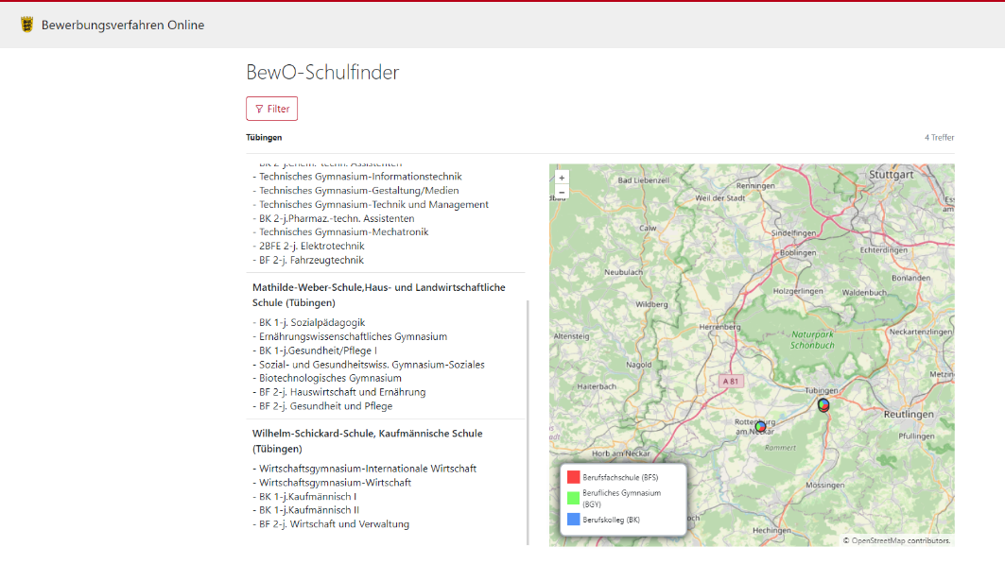
4. BewO - vom Zugang zur Schulplatzinformation:
Schule oder Bildungsgang suchen
Beispiele:
Stuttgart (Schulort)
74722 (Postleitzahl Schulort)
WGW (Bildungsgang Kurzform)
Pflege (Bildungsgang)
Ortenau (Kreis)
74722 (Postleitzahl Schulort)
Kombination
Stuttgart WGW
(Findet alle WGW in Stuttgart)
Die Suche nach der passenden Schule oder Bildungsgang kann auch über eine Karte erfolgen. Das Suchergebnis wird in der Trefferliste angezeigt

Slide 12
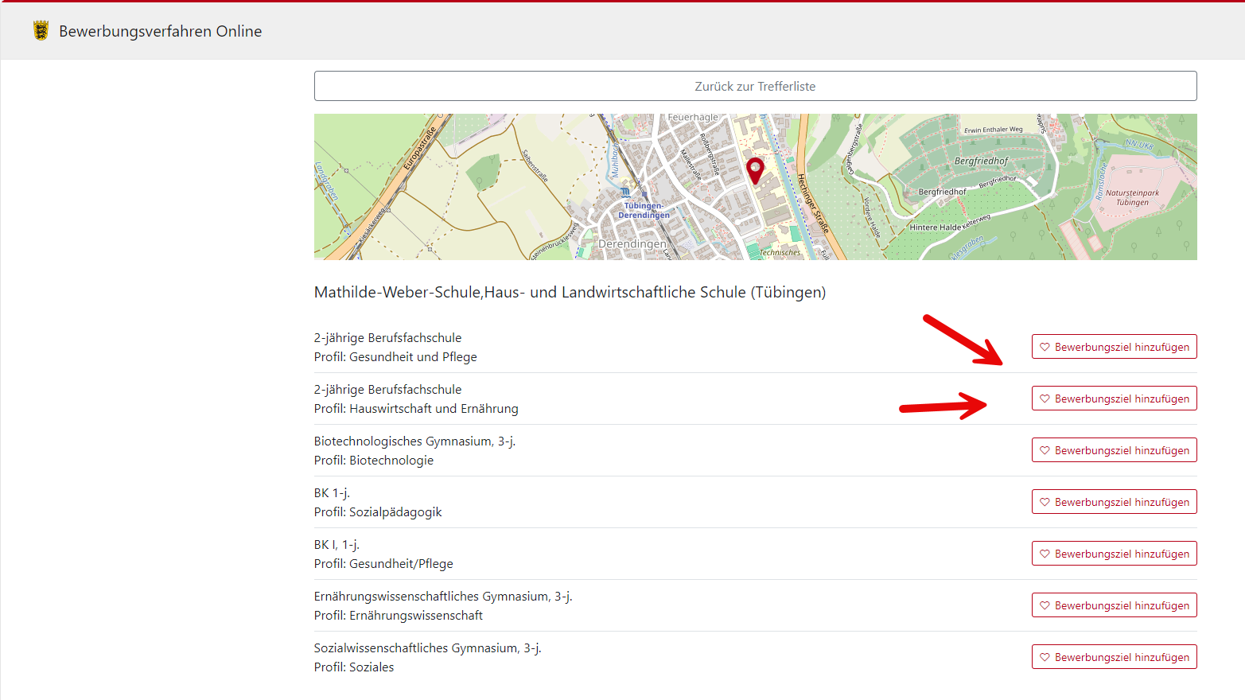
4. BewO - vom Zugang zur Schulplatzinformation:
Hier können Bewerbungsziele in die Bewerbung aufgenommen werden

Slide 13
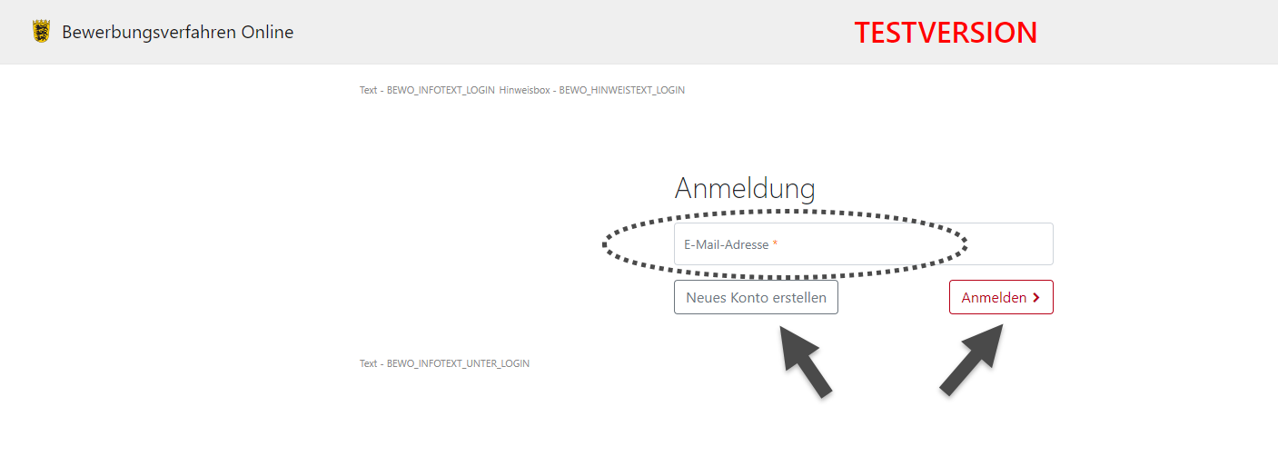
4. BewO - vom Zugang zur Schulplatzinformation:
Anmeldung
Mit einer E-Mail-Adresse erstellt der Bewerbende ein BewO-Konto oder meldet sich an sein bereits bestehendes BewO-Konto an.

Slide 14
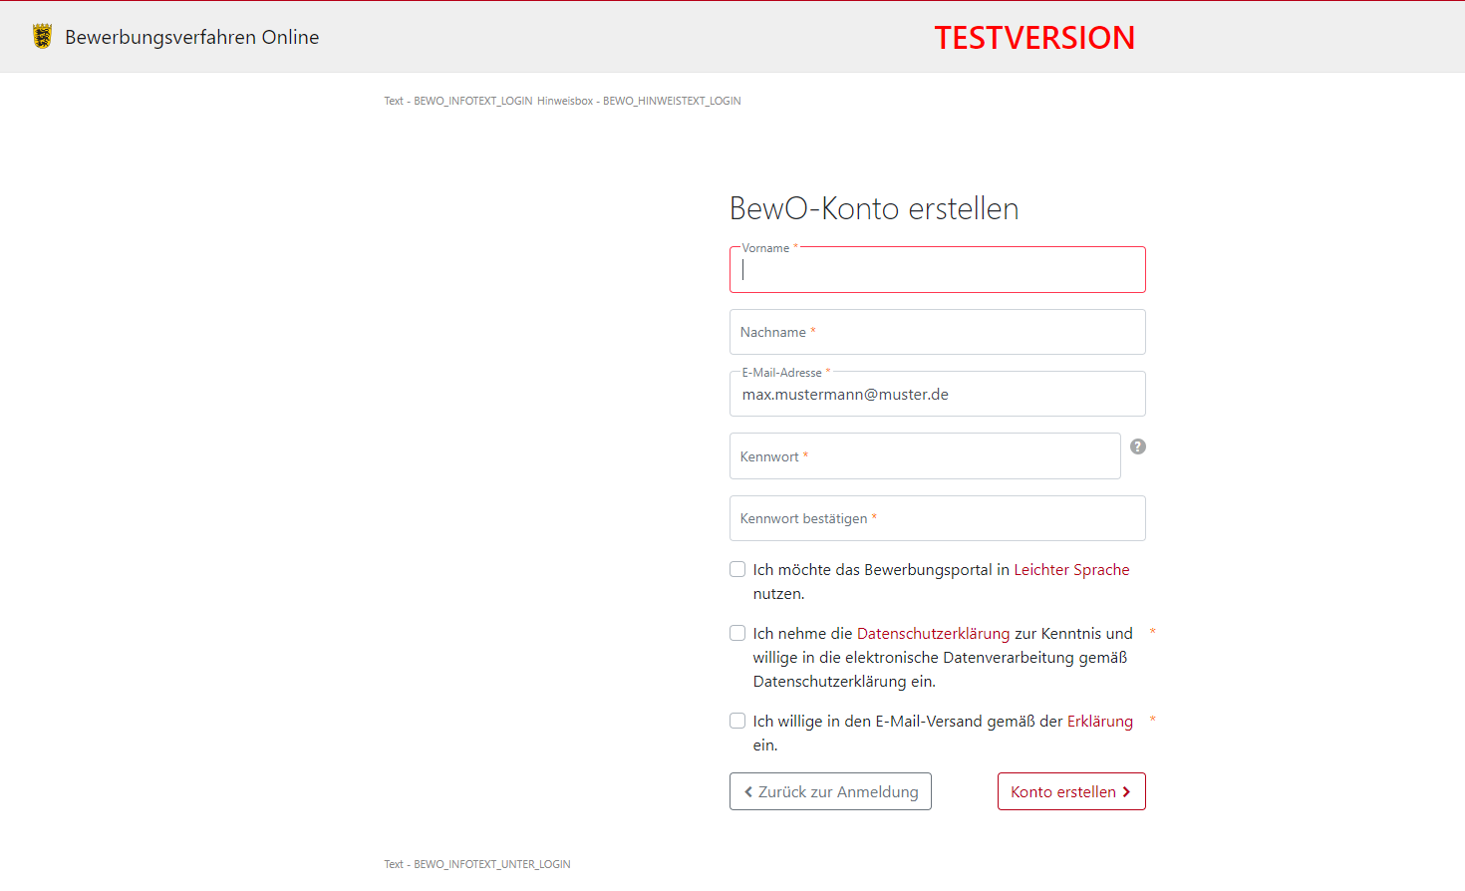
4. BewO - vom Zugang zur Schulplatzinformation:
Name und Kennwort eingeben
Leichte Sprache = vereinfachte Form der Alltagssprache
Benutzerdaten durch
E-Mail-Link bestätigen

Slide 15
4. BewO - vom Zugang zur Schulplatzinformation:
Eine Übersicht hilft bei der Orientierung
Die bisher ausgewählten Bewerbungsziele sind hier zu finden.

Slide 16
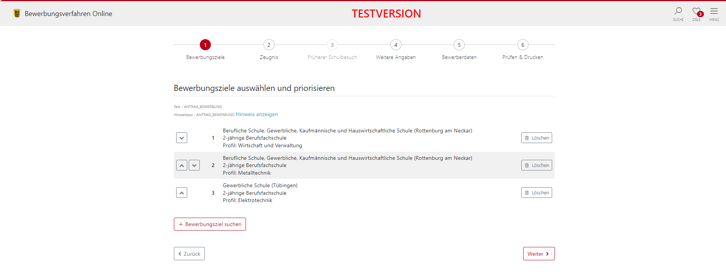
4. BewO - vom Zugang zur Schulplatzinformation:
Bewerbungsziele auswählen und sortieren
Hier können einzelne Bewerbungsziele von der Liste gelöscht bzw. aus dem Antrag entfernt werden.
Mit diesen Pfeilen wird die Reihenfolge der Bewerbungsziele festgelegt.
Das Bewerbungsziel mit der Ziffer 1 hat die höchste Priorität.
Hier können neue Bewerbungsziele zur Liste hinzugefügt werden.

Slide 17
4. BewO - Vom Zugang zur Schulplatzinformation:
Zeugnisse eingeben
Hier wird angezeigt, welcher Schulabschluss für die Bewerbungsziele erforderlich ist.
Das kann auch ein Mittlerer Bildungsabschluss sein oder das Zeugnis des 1-jährigen Berufskollegs I (für die Bewerbung an einem 1-jährigen Berufskolleg II).

Slide 18
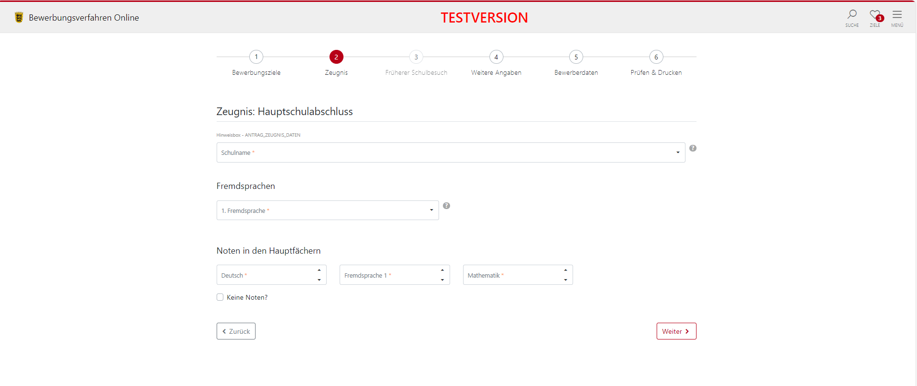
4. BewO - Vom Zugang zur Schulplatzinformation:
Zeugnisse eingeben
Angabe, an welcher Schule der Abschluss erworben wurde oder am Ende dieses Schuljahres erworben wird.
Hier erfolgt die Eingabe der Noten aus dem letzten Zeugnis, z.B. Halbjahreszeugnis.
Nur auszuwählen wenn kein entsprechendes Zeugnis oder ein Zeugnis ohne Noten vorliegt.

Slide 19
4. BewO - Vom Zugang zur Schulplatzinformation:
Früherer Schulbesuch und Weitere Angaben
Angabe, ob ein Aufnahmeantrag an einer Schule außerhalb von BewO gestellt wurde.

Slide 20
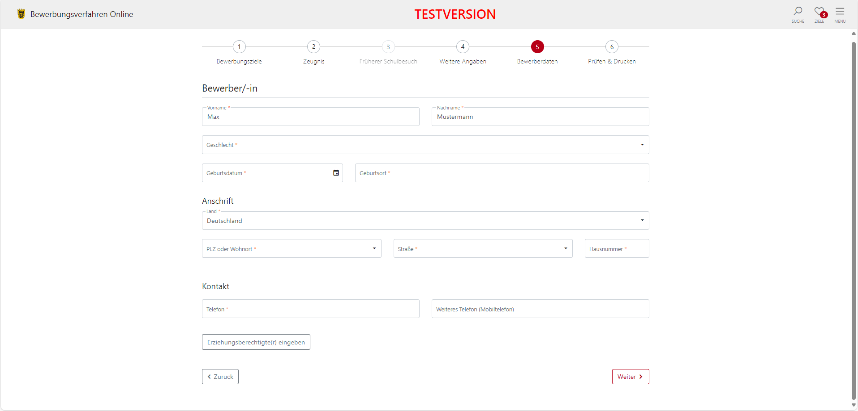
4. BewO - vom Zugang zur Schulplatzinformation:
Bewerberdaten
Eingabe der persönlichen Daten
Bei Minderjährigen Bewerbenden:
Eingabe der Daten der Erziehungsberechtigten

Slide 21
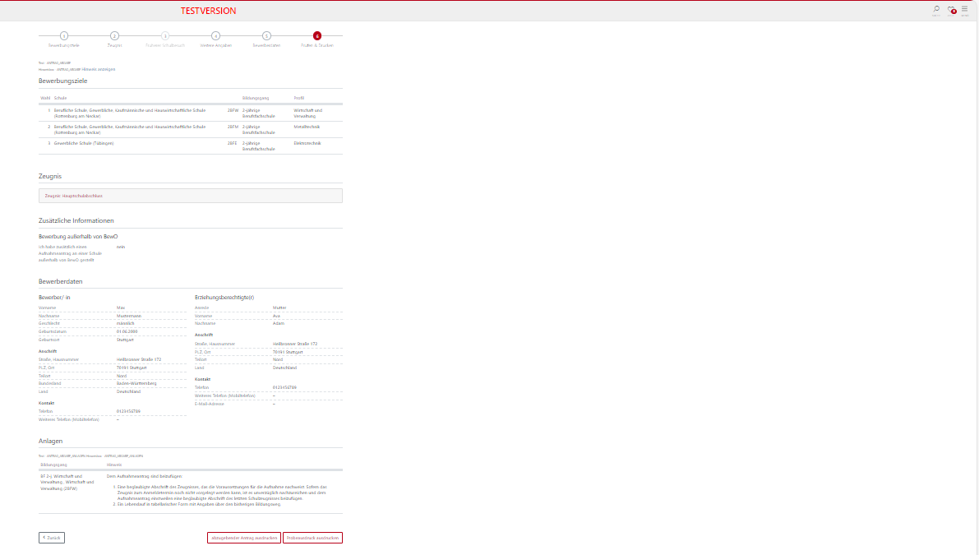
4. BewO - Vom Zugang zur Schulplatzinformation:
Prüfen und Drucken
Übersicht über den Antrag
Mit dem unterschriebenen Antrag muss das Zeugnis und ein Lebenslauf bei der zuständigen Schule abgegeben werden. ggf. sind noch weitere Unterlagen notwendig
Hier kann der Antrag als Probeausdruck im pdf-Format erhalten und geprüft werden, dann können ggf. noch Änderungen vorgenommen oder der Antrag abgegeben werden.
Nach dem Ausdruck des abzugebenden Antrags, können die Prioritäten oder die Bildungsgänge nur noch durch einen Änderungsantrag (auch online) geändert werden.
Hier erfolgt der Ausdruck des Antrags. Er muss unterschrieben an die zuständige Schule gehen.
Notes:
Austausch durch Screenshot

Slide 22
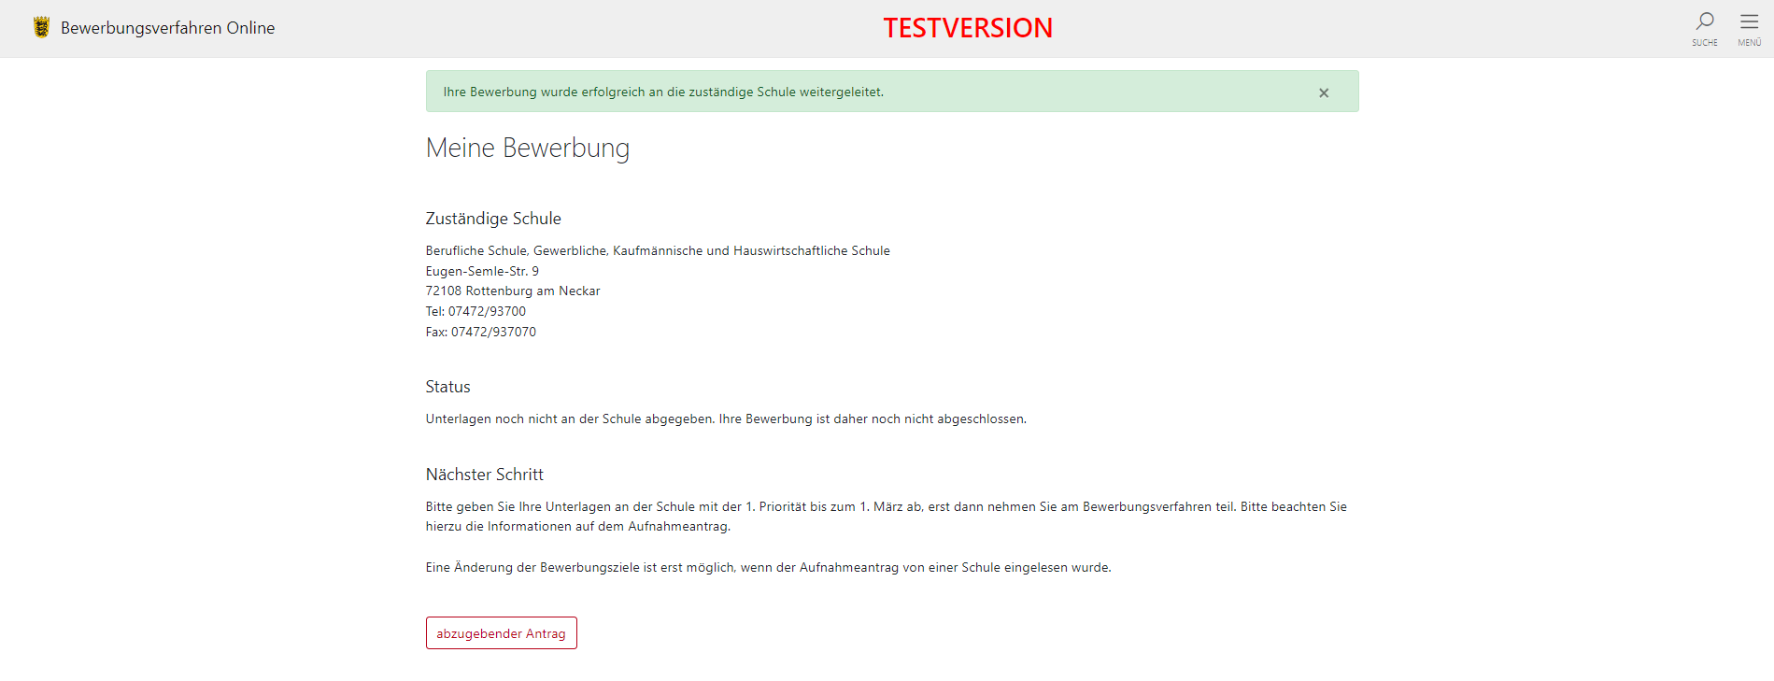
4. BewO - Vom Zugang zur Schulplatzinformation:
Bewerbungsantrag abgeben
Diese Schule ist für den Bewerbenden zuständig und Ansprechpartner bei Fragen. Hier werden die unterschriebene Bewerbung und die erforderlichen Unterlagen abgegeben.
Der Status gibt den Stand der Bewerbung an.
Hier kann der Antrag jederzeit als pdf-Format erhalten und ausgedruckt werden.
Notes:
Austausch durch Screenshot

Slide 23
4. BewO - Vom Zugang zur Schulplatzinformation:
Schulplatzinformation
Das Ergebnis der Schulplatzvergabe ist über das BewO-Portal abrufbar.
Ein Einloggen ist mit den Zugangsdaten jederzeit möglich und der Stand der Bewerbung einsehbar.

Slide 24
4. BewO – bei Problemen
Kennwort vergessen
Hier kann das Kennwort zurückgesetzt werden.
zuständige Schule
in BewO einloggen
auf der Übersichtsseite unter der Rubrik Meine Bewerbung ist die aktuell zuständige Schule zu finden.

Slide 25
5. BewO – Wichtige Hinweise
Erziehungsberechtigte müssen bei Minderjährigen den Aufnahmeantrag unterschreiben
Abgabe des Aufnahmeantrags und der notwendigen Unterlagen an der Schule erster Priorität („Wunschschule“) ist eine Voraussetzung für die Teilnahme am Bewerbungsverfahren
Versand von Informationen zum Stand der Bewerbung und der Schulplatzvergabe erfolgt an die angegebenen E-Mail-Adressen (Benutzerdaten und ggf. Erziehungsberechtigte)
werden die Aufnahmevoraussetzungen für kein gewünschtes Bildungsziel erfüllt, versendet die zuständige Schule eine Absage

Slide 26
5. BewO – wichtige Hinweise
Speicherung der Bewerberdaten nach jedem Schritt, so dass eine schrittweise Eingabe der Daten möglich ist
Online-Änderung der Bewerberdaten nur bis zum Ausdruck „Abzugebender Ausdruck“ möglich (Empfehlung: vorab Probeausdruck)
Änderung der Prioritäten
vor dem 1. März online im Aufnahmeantrag möglich, solange die Bewerbung noch nicht endgültig ausgedruckt wurde
sobald endgültiger Ausdruck durch die Schule eingelesen wurde: Prioritätenänderung durch Bewerber/in bzw. Erziehungsberechtigte nur als Änderungsantrag (auch online) möglich

Slide 27
6. Fragen und Probleme – an wen wenden Sie sich?
Bis zur Vergabe des vorläufigen Schulplatzes im März wenden Sie sich bei Fragen und Problemen zunächst an die Schule Ihrer ersten Priorität.
Danach ist die Schule für Sie zuständig, an der Sie einen vorläufigen Schulplatz erhalten haben.
Wenn Sie keinen vorläufigen Schulplatz erhalten haben, ist weiterhin die Schule der ersten Priorität für Sie zuständig.
Die zuständige Schule ist nach dem Einloggen in BewO auf der Überblickseite online sichtbar.

Slide 28
Vielen Dank für Ihre Aufmerksamkeit!

